Slide 1
基于高维特征概率密度建模的模型不确定性的研究
师清
22210240262

Slide 2
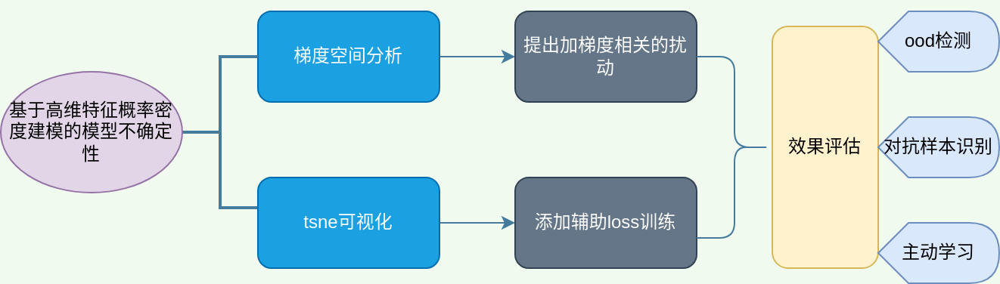
大纲
Introduction
Background
Method
Experiments

Slide 3
背景介绍

Slide 4
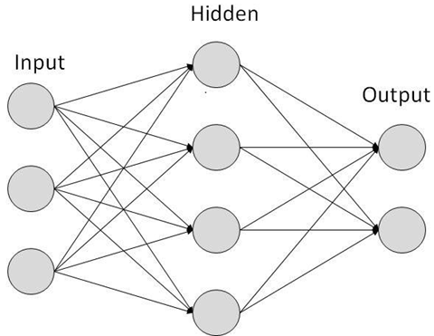
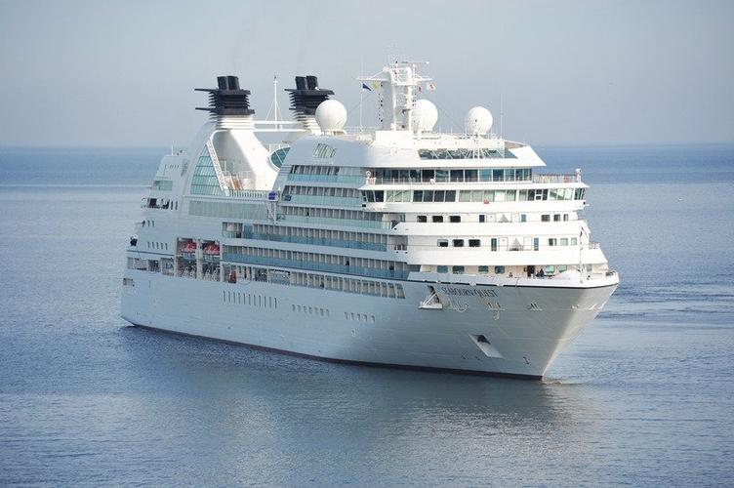
背景介绍
神经网络不确定性(Uncertainty): 模型Overconfident Issue，即模型对于训练集分布以外样本，依然会过度自信地给出很高的预测概率
predict class+ uncertainty（额外预测一个指标，指示本次预测结果的可信度）
主要应用于模型部署阶段: All models are wrong, but some (models that know when they are wrong) are useful.
uncertainty
P(cat|x)
P(dog|x)
Knowing What We Don’t Know

Slide 5
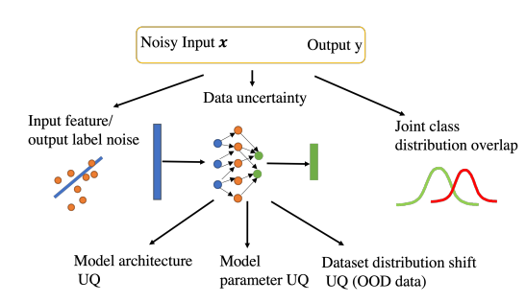
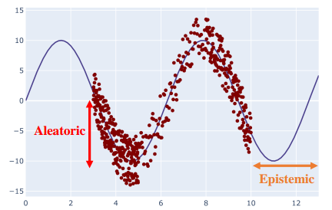
背景介绍
不确定性的分类
Aleatoric/data uncertainty：来源于数据噪声，无法消除
Epistemic/model uncertainty：来源于模型和训练方式，可以通过增加训练数据或者改进模型减少

Slide 6
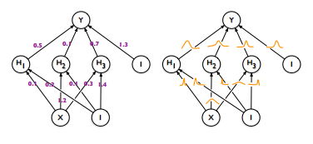
背景介绍
对于不确定性的建模，根据是单个网络模型还是多个网络模型，是确定性的网络还是随机的网络模型，主要可以分类下面四类方法:
贝叶斯方法(Bayesian methods):在BNN网络中，认为每一个权重不再是某个具体的数值，而是一个概率分布
集成方法(Ensemble methods):推理时结合了几个不同的确定性网络的预测
单一确定性方法(Single deterministic methods):给出基于确定性网络中单次前向传播的预测。
测试增强方法(Test-time augmentation methods):基于单个确定性网络的预测，但在测试时增强输入数据，以生成几个预测，用于评估预测的确定性。
 | Single Network | Multiple Networks
Deterministic Network | DDU | Ensemble Methods
Stochastic Network | BNN

Slide 7
背景介绍
不确定性研究的应用：神经网络的不确定性研究（Uncertainty in Neural Networks）在许多应用场景中都具有重要价值，特别是在需要对预测结果的可靠性、稳定性和信心进行量化的任务中。传统的神经网络通常给出一个确定的预测结果（分类标签或回归值），但并没有提供关于该结果的不确定性信息。而不确定性建模则能够量化模型对其预测的信心程度，这在多个领域中具有广泛的应用。
1. 自动驾驶： 通过不确定性建模，自动驾驶系统可以识别哪些预测是可靠的，哪些可能需要进一步验证或修正。
2. 医学影像分析： 在医学影像分析中，如癌症检测或器官分割，模型不仅需要做出准确的预测，还需要能够提供关于其预测结果不确定性的估计。这对于医生和临床决策者至关重要，尤其是在面对复杂或模糊的医学影像时。
3. 金融风控与预测：在金融行业中，模型预测的准确性对投资决策至关重要。不确定性量化有助于提高风险管理和预测系统的可靠性，尤其是在面对市场波动和不确定环境时。
4. 自然语言处理（NLP）:在NLP任务中，神经网络通常需要处理复杂的文本和语言任务，不仅要生成准确的输出，还要提供预测的不确定性。例如，在机器翻译、情感分析或问答系统中，了解模型对结果的信心度对于理解其输出的可信度非常重要。
5. 机器人与自主系统：机器人和自主系统在复杂和动态的环境中执行任务时，不确定性建模至关重要。通过量化对环境状态或控制决策的信心，机器人可以决定是否需要进一步的信息，或者采取更保守的行动。

Slide 8
基于输入扰动的改进

Slide 9
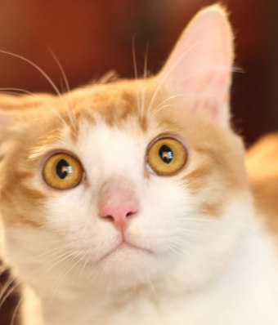
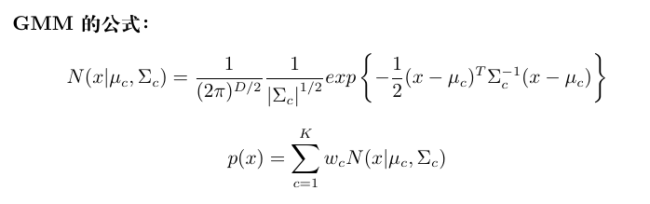

研究动机
问题来源: 对于Uncertainty建模目前Ensemble方法效果最好，但是多个模型对于计算和存储要求比较高
出发点：研究基于单个网络模型的Uncertainty建模方法，基于高维特征概率密度建模的不确定性估计
GMM
logP
feature extractor
softmax
probs
对每一类的高维特征(例如: CNN的倒数第二层)建模一个多元高斯分布，然后使用log p(x)度量模型不确定性
如何提高高维特征的表示能力？

Slide 10
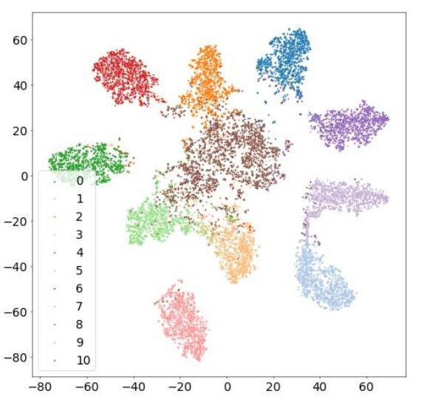

研究动机
基于高维特征概率密度建模的模型不确定性估计存在的问题
GMM
logP
feature extractor
f(x)
softmax
probs
x
Feature Collapse问题: 域外样本特征分布可能坍塌到域内样本特征分布里
通过保证网络的Smoothness &Sensitivity解决上述问题
解释：右边的上界保证特征空间上不会对域内样本变化的过分敏感
左边的下界保证特征空间上域内样本和域外样本的分布差异
t-sne可视化: resnet50+cifar10,svhn

Slide 11

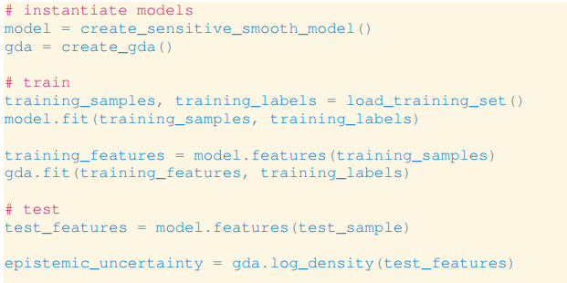
研究动机
Baseline：CVPR2023 《Deep Deterministic Uncertainty: A New Simple Baseline》提出了DDU算法
提出使用谱归一化(Spectral Normalization)减弱单个网络建模不确定性存在的Feature Collapse问题
训练阶段，模型权重的谱归一化保证了模型的Smoothness &Sensitivity
谱归一化的原理
在每次网络backward更新权重的时候
1. 通过幂迭代法 (Power Iteration Method)计算权重的谱范数
2. 计算归一化权重：权重/谱范数

Slide 12

研究动机
NeurIPS 2021:《On the Importance of Gradients for Detecting Distributional Shifts in the Wild》
论文研究了梯度空间(gradient space)上，inD样本和OOD样本的分布差异，并提出使用梯度范数建模uncertainty，并在OOD检测任务上评估

Slide 13



研究动机
《Enhancing the reliability of out-of-distribution image detection in neural networks》
论文使用最大预测概率表示不确定性，作者发现对输入图片添加噪声扰动，可以进一步提高不确定性建模在OOD检测任务上的表现
feature extractor
softmax
probs
Uncertainty指标

Slide 14
研究内容
Motivation：域内样本和OOD样本在梯度空间上分布的差异
梯度空间：对数概率密度关于输入图片的梯度
backward/计算关于输入的gradient
GMM
logP
feature extractor
softmax
probs

Slide 15
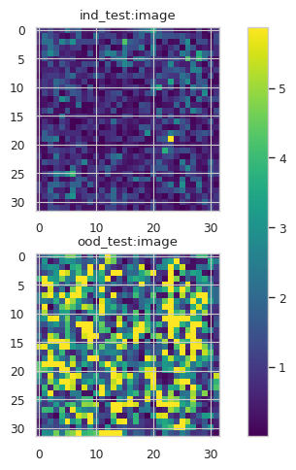
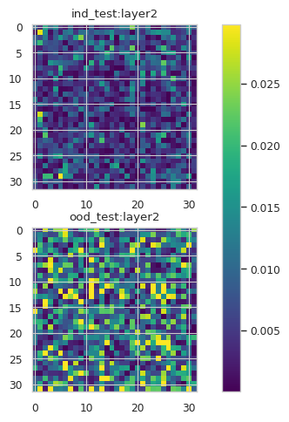
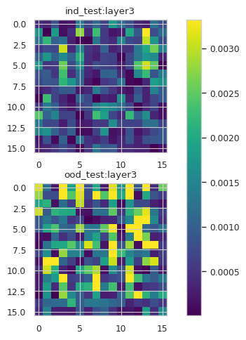
研究内容
实验: 统计关于输入/特征图的梯度响应图
实验设置：ResNet50 ,训练集 CIFAR10 vs OOD数据集SVHN
:
输入层
layer2
layer3

Slide 16
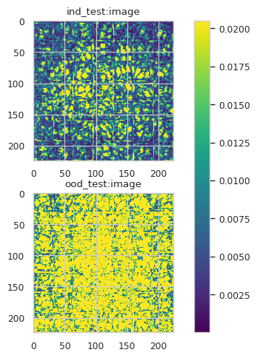
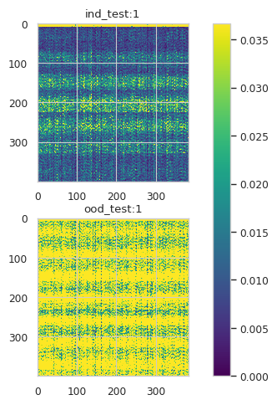
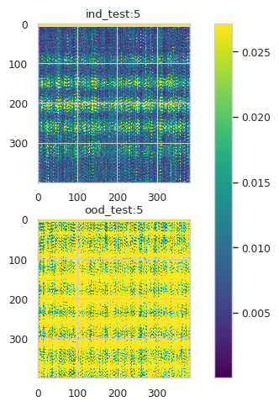
研究内容
实验: 统计关于输入/特征图的梯度响应图
实验设置：VIT,训练集 CIFAR10 vs OOD数据集SVHN
:
输入层
layer1
layer5

Slide 17
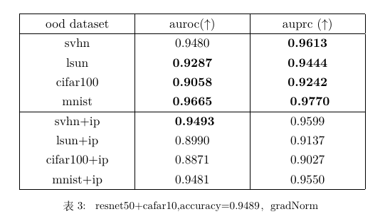
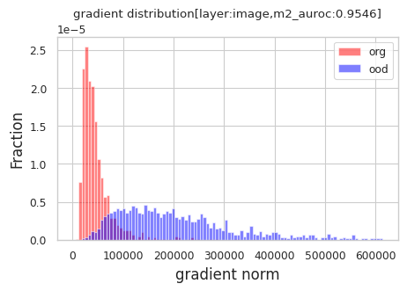
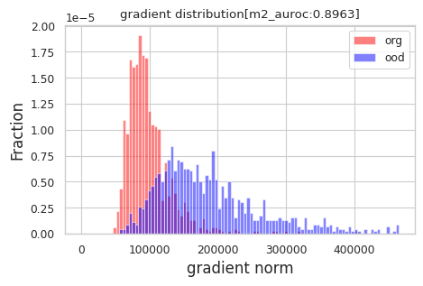
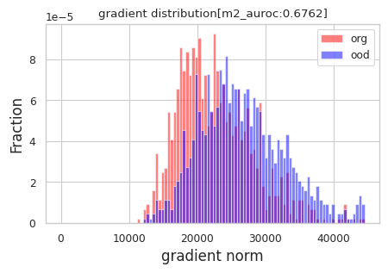
研究内容
实验: 统计关于输入/激活值的梯度范数
gradient_norms = torch.norm(gradient, p=norm)
直接使用梯度范数作为模型不确定性的度量
实验设置： ResNet50 ,训练集 CIFAR10 vs OOD数据集SVHN
结论：
1.浅层相比深层，域内样本和域外样本在梯度空间上的分布差异更显著
2.GradNorm也可以作为模型不确定性的度量，但是效果不如用概率密度
估计

Slide 18
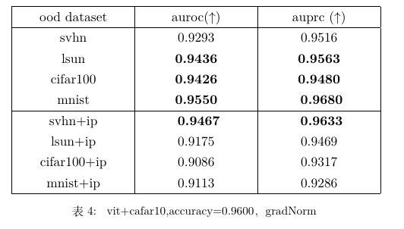
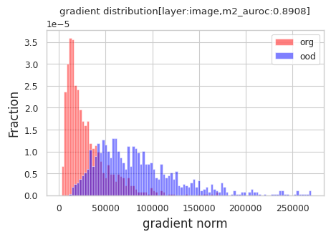
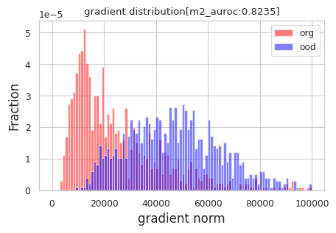
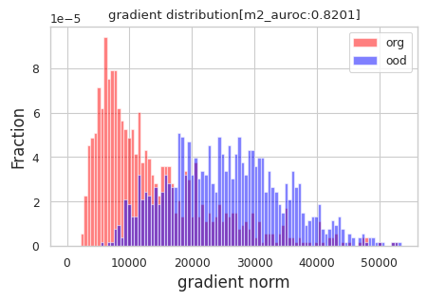
研究内容
实验: 统计关于输入/激活值的梯度范数
gradient_norms = torch.norm(gradient, p=norm)
直接使用梯度范数作为模型不确定性的度量
实验设置： VIT,训练集 CIFAR10 vs OOD数据集SVHN
结论：
1.浅层相比深层，域内样本和域外样本在梯度空间上的分布差异更显著
2.GradNorm也可以作为模型不确定性的度量，但是效果不如用概率密度
估计

Slide 19
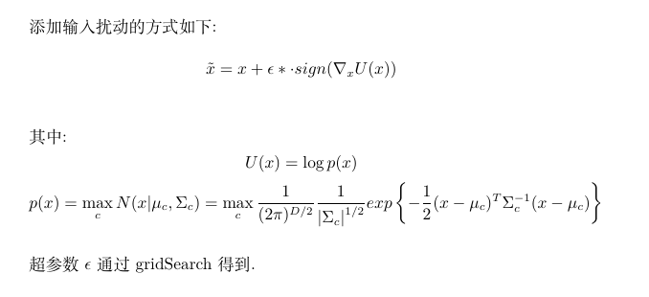
研究内容
通过可视化关于输入的梯度，观察到域内样本和OOD样本在梯度空间上分布的显著差异
进而提出以下改进算法：通过对输入的图片添加关于输入梯度的噪声扰动，改进基于高维特征概率密度建模的不确定性估计
backward/计算关于输入的gradient
feature extractor
GMM
logP(x)
softmax
probs

Slide 20
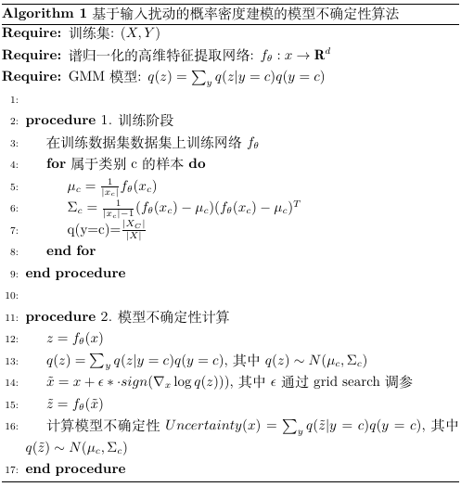
研究内容
通过可视化关于输入的梯度，观察到域内样本和OOD样本在梯度空间上分布的显著差异
进而提出以下算法：通过对输入的图片添加关于输入梯度的噪声扰动，改进基于高维特征概率密度建模的不确定性估计
Notes:
扰动前后的uncertainty差值, （组合）
网络结构Norm
密度估计的方式
网络容量和不确定性
高维特征的维度 样本量和特征维度

Slide 21
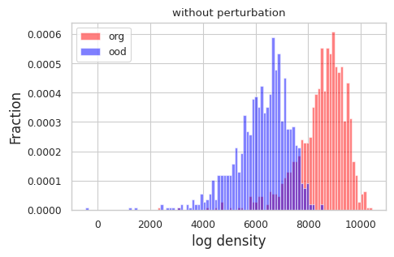
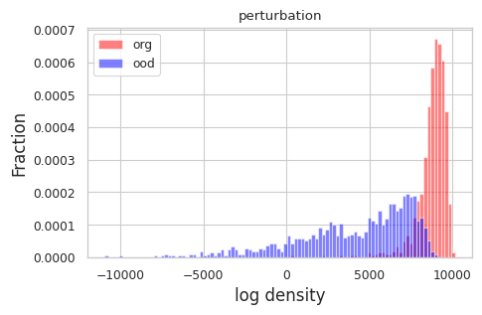
实验内容
加入输入扰动，对比Uncertainty的分布
实验设置: ResNet50 ,训练集 CIFAR10 vs OOD数据集SVHN
:

Slide 22
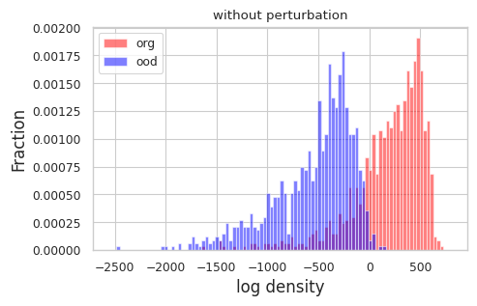
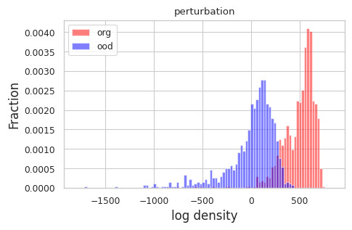
实验内容
加入输入扰动，对比Uncertainty的分布
实验设置: VIT,训练集 CIFAR10 vs OOD数据集SVHN
:

Slide 23
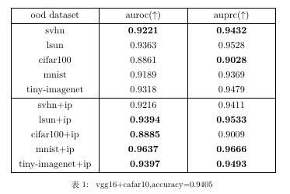
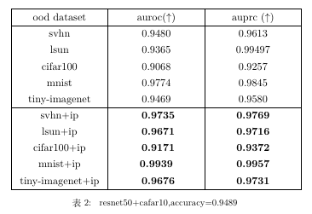
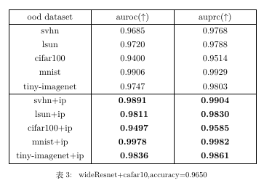
实验内容
加入输入扰动后，在OOD检测任务上评估Uncertainty建模的效果
分别在VGG/ResNet/wideResNet/VIT等模型上实验，训练集选择CIFAR10，OOD数据集选择SVHN/LSUN/CIFAR100/MNIST/TINY-ImageNet
:

Slide 24
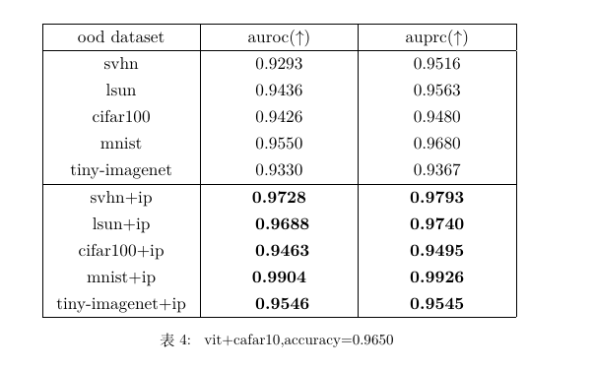
实验内容
添加输入扰动后，在OOD检测任务上评估Uncertainty建模的效果
分别在VGG/ResNet/wideResNet/VIT等模型上实验，训练集选择CIFAR10，OOD数据集选择SVHN/LSUN/CIFAR100/MNIST/TINY-ImageNet
:

Slide 25
实验内容
加入输入扰动后，在OOD检测任务上评估Uncertainty建模的效果
实验设置：VGG16/ResNet模型在Mnist数据集上训练，在Fashionmnist/Cifar10/fer2013/LSUN等数据集上做OOD检测
:

Slide 26
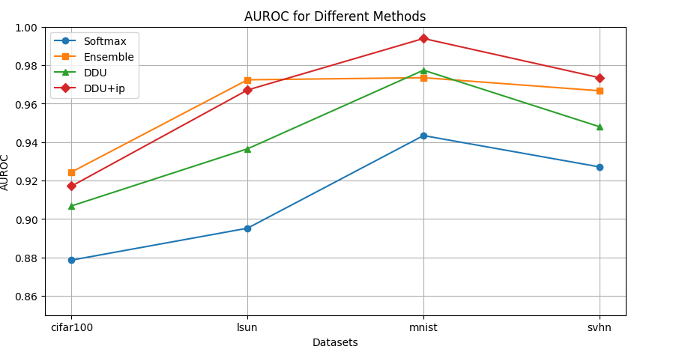
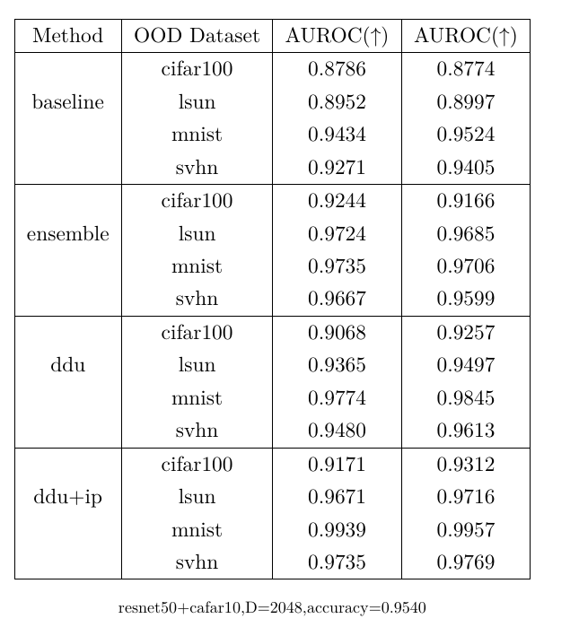
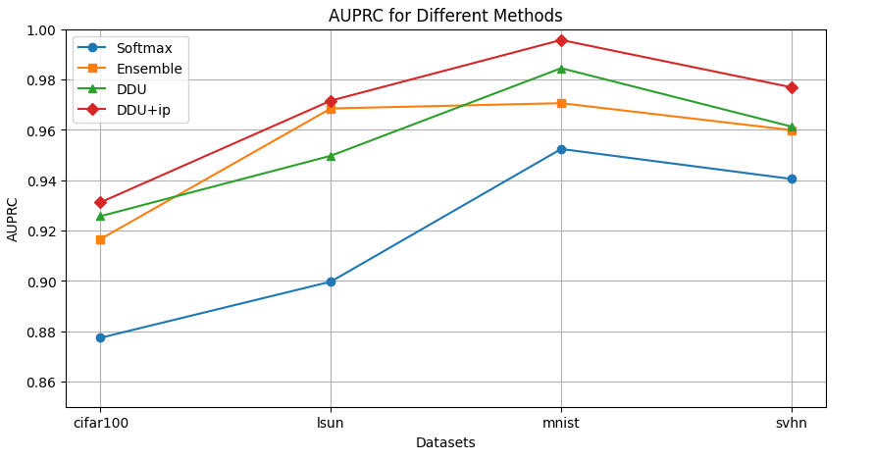
实验内容
对比Softmax,Ensemble,DDU,DDU+ip
:

Slide 27
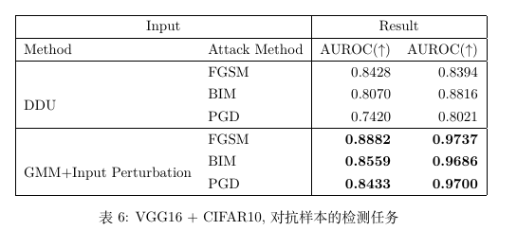
实验内容
加入输入扰动后，在对抗样本检测任务上评估Uncertainty建模的效果
实验了三种不同的对抗样本生成方式：FGSM/BIM/PGD
:

Slide 28
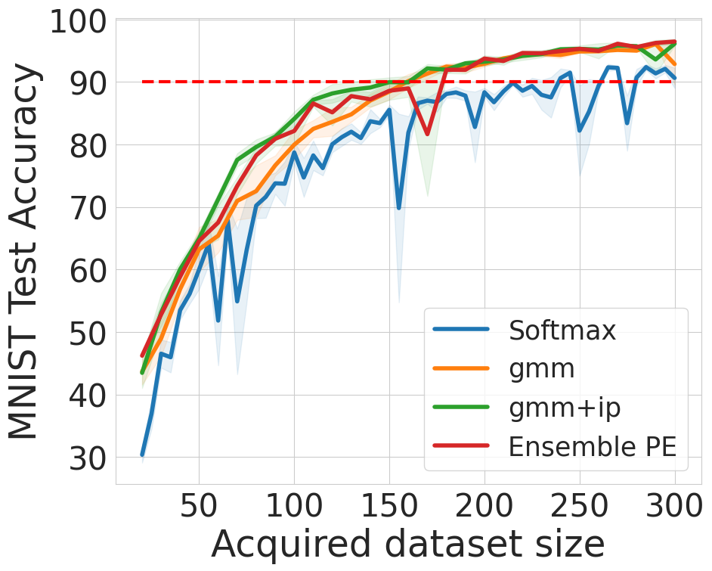
实验内容
加入输入扰动后，在主动学习任务上评估Uncertainty建模的效果
实验设置：50个初始训练样本，每次选取uncertainty值高的20个样本加入训练集里
:

Slide 29
总结
目前工作
通过可视化logP(z)关于输入x的梯度，观察到域内样本和OOD样本在梯度空间上分布的显著差异，得出结论：关于输入的梯度范数可以用作模型不确定度量
进而提出以下算法：通过对输入的图片添加关于输入梯度的噪声扰动，改进基于高维特征概率密度建模的不确定性估计
最后在OOD检测、对抗样本的检测、主动学习等任务上评估本算法，并对比DDU、Ensemble等其他算法
:

Slide 30
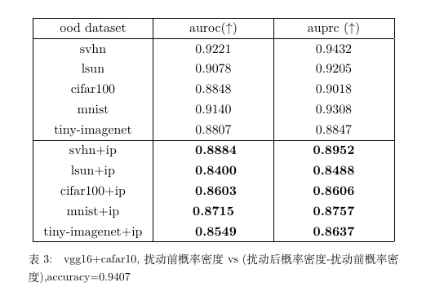
实验内容
高维特征的对数概率密度建模不确定性
扰动前概率 VS （扰动后概率密度-扰动前概率密度）

Slide 31
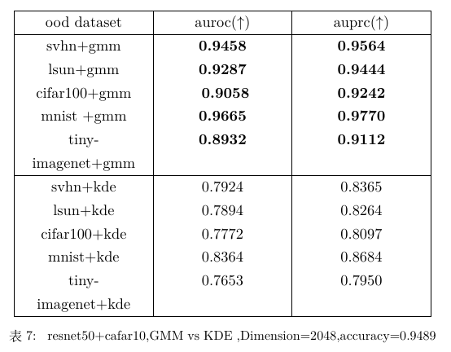
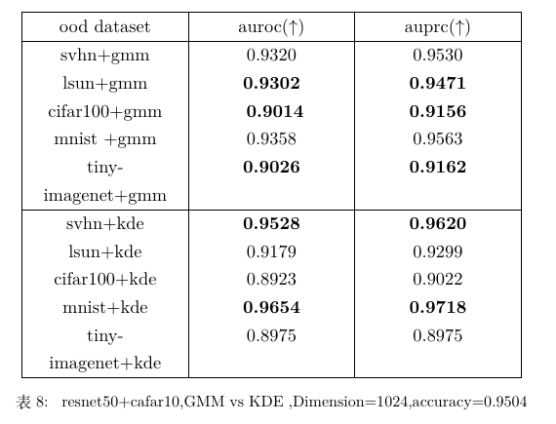
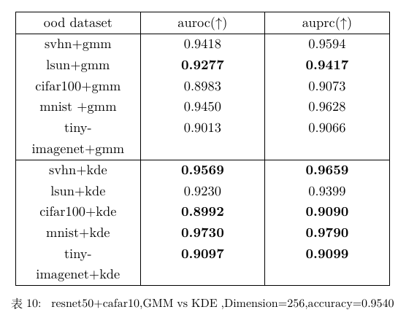
实验内容
对比不同的概率密度建模方式：GMM vs KDE
实验设置:ResNet50,在Cifar10上训练，在不同数据集上做OOD检测任务评估
结论:特征维度较低时，使用KDE更好，但是维度高的时候，使用GMM更好

Slide 32
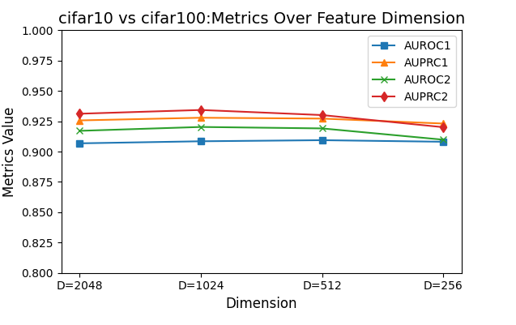
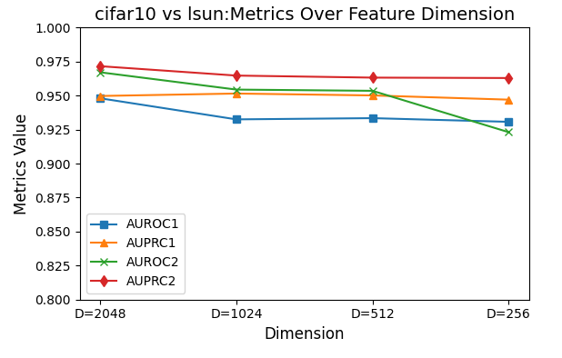
实验内容
研究高维特征的概率密度建模不确定性和高维特征维度的关系
实验设置：ResNet50, Cifar10上训练，使用GMM建模高维特征的分布
结论:随着高维特征维度降低，GMM建模的不确定性表现变差

Slide 33
基于辅助Loss联合训练的改进

Slide 34
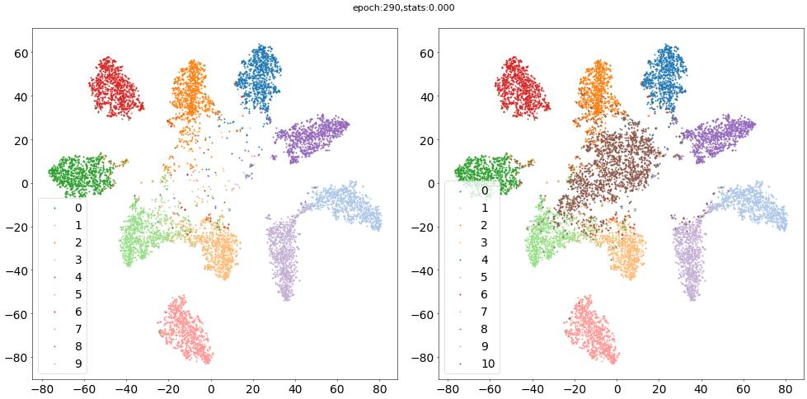
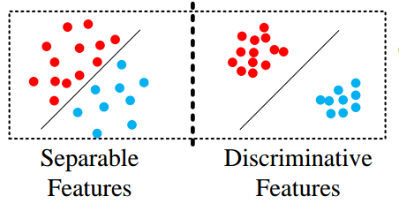
研究动机
Motivation: TSNE可视化高维特征空间，从特征空间分布的角度去改进ddu算法
高维特征空间的类内紧密性（ intra-class compactness ）和类间可分性（ inter-class separability ）

Slide 35
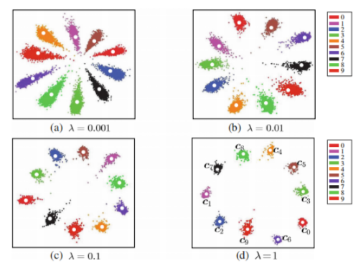


研究内容
加入辅助loss，帮助改变特征空间的分布
论文《A discriminative feature learning approach for deep face recognition》提出了一种centerloss
训练时:Loss=CrossEntropyLoss+λ* CenterLoss
CenterLoss公式:
修正后的CenterLoss:

Slide 36
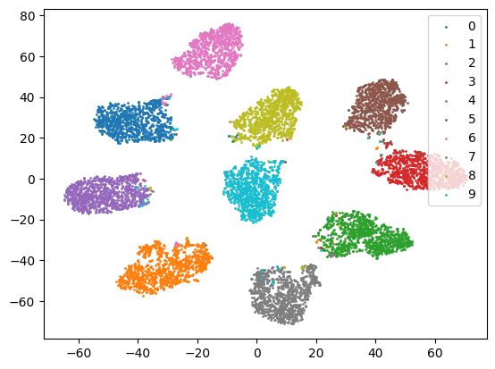
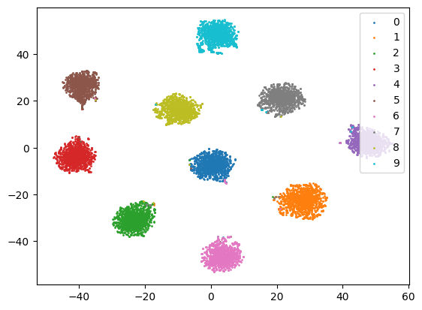

研究内容
加入辅助loss联合训练，提高在嵌入空间上高维特征的类内紧密性和类间可分性
实验设置:VGG16+Mnist, 高维特征Dimension=512，TSNE可视化
原始
CenterLoss
ContrastiveCenterLoss
可以看到：
1.加入CenterLoss之后，类内紧密性变好了，但是类间可分性变差
2.加入ContrastiveCenterLoss，类内紧密性变好了，但是类间可分性没有变差

Slide 37

研究内容
加入辅助loss联合训练，提高在嵌入空间上高维特征的类内紧密性和类间可分性
实验设置: VGG16+Cifar10, 高维特征Dimension=512，TSNE可视化
加辅助loss前
加辅助loss后
结论:加入辅助loss之后，训练出来的模型在嵌入空间上特征的分布更紧密，进而使高维特征的概率密度建模不确定性的结果更准确

Slide 38


实验内容
训练时加入ContrastiveCenterLoss，和CrossEntropyLoss一起联合训练
实验设置：在OOD任务上，评估高维特征概率密度建模模型不确定性的效果

Slide 39

实验内容
训练时加入ContrastiveCenterLoss，和CrossEntropyLoss一起联合训练
实验设置：在OOD任务上，评估高维特征概率密度建模模型不确定性的效果

Slide 40
总结
目前工作
通过tsne可视化特征空间分布，试图提高类内紧密性和类间可分性l
进而提出以下改进：通过加入contrastiveCenterLoss，联合交叉熵损失函数一起训练
最后在OOD检测、对抗样本的检测等任务上评估本算法，并对比DDU、Ensemble等其他算法
:

Slide 41
总结与展望

Slide 42
总结
基于输入扰动的改进
基于辅助loss联合训练的改进
:

Slide 43
展望
提升不确定性建模的可解释性和透明性，应用
大模型(LLM)的不确定性
多模态模型(MLLM)的不确定性

Slide 44


